Slide 1

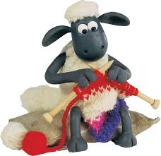
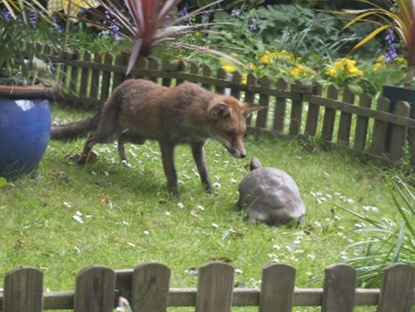

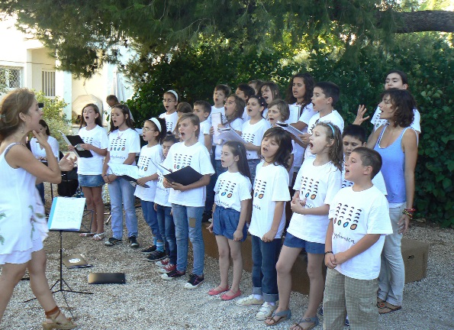
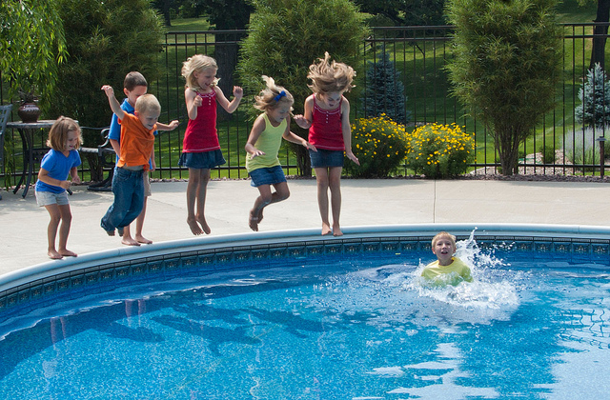
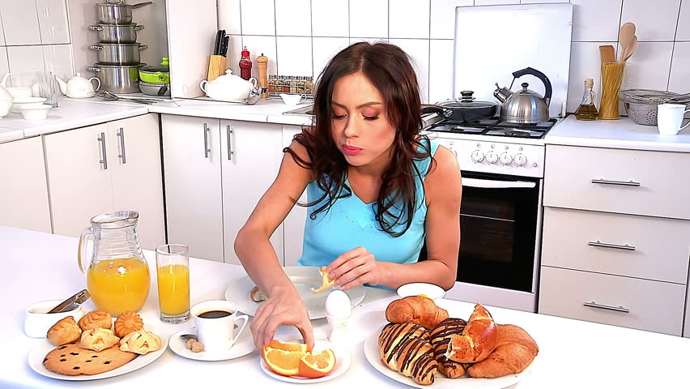
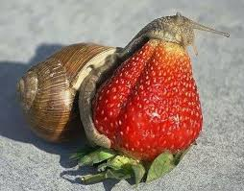
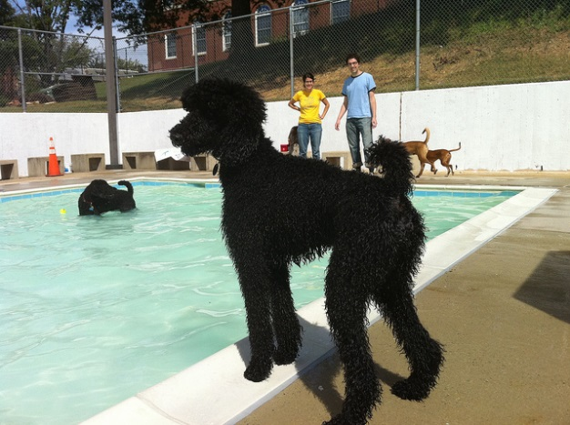
Describe what you see in French!

Slide 2
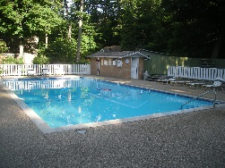
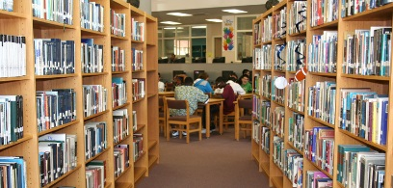
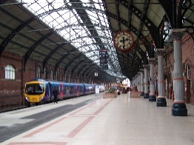
Revision of the verb “aller”
Make up some sentences and teach someone at home.
Aller = to go
je vais I go/ I am going
tu vas you go/ you are going
il va he goes/ he is going
elle va she goes/ she is going
nous allons we go/ we are going
Vous allez you go/ you are going
ils vont they are going
elles vont they are going
je vais
tu vas
il va
elle va
nous allons
Vous allez
ils vont
elles vont
à la piscine
à la bibliothèque
à la gare
au cinéma
au parc
au café

Slide 3
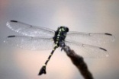


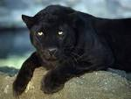


Revision
Où vont…?
Pronoun
verb
preposition
(f)Les libellules?
Les lions?
Les moutons?
(f)Les panthères?
Les papillons?
Les poissons?
Ils
Elles
vont
à
Londres
vont
à
Paris
vont
au cinéma
au parc
au café
à la piscine
à la bibliothèque
vont

Slide 4




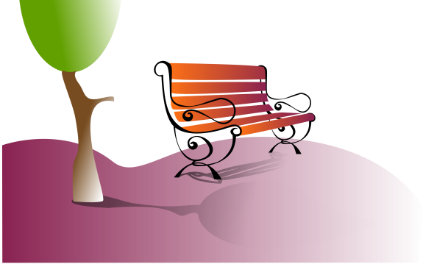
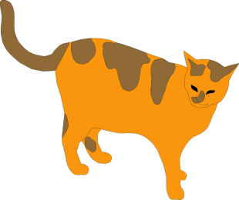

Can you find the correct phrase?
Le chien va à Paris
Les poissons vont à Dijon
Les pantheres vont à Paris.
L’escargot va au cinéma
Les escargots vont au cinéma
La baleine va au cinéma
Les poissons vont à la bibliothèque.
Le poisson va à la bibliothèque.
Le poisson va à Tesco.
Les tigres vont au parc.
Les chats vont au parc.
Les chiens vont au parc.

Slide 5
Can you categorise words in French?
Verbs Nouns Masc/fem? Pronouns Adjectives Prepositions
danser
jouer
je
rouge
sur
La baleine

